Slide 1
Oteplení o 1,5 nebo 2 stupně Celsia?
Fakta a mýty kolem klimatické změny
RNDr. Radim Tolasz, Ph.D.
Český hydrometeorologický ústav

Slide 2
CV
ČHMÚ od roku 1986
Absolvent MU Brno
Diplomová práce 1987 „Režim plavenin v povodí Odry“
Praxe na pobočce v Ostravě v meteorologii, klimatologii, hydrologii i čistotě ovzduší
Doktorská práce 2007 „Databázové zpracování klimatologických dat“
Autor a spoluautor (např. Atlas podnebí Česka)
2003 – 2011 náměstek ředitele ČHMÚ
2012 – dosud vedoucí Oddělení klimatické změny
Spoluautor aplikace CLIDATA
Expert WMO pro klimatologická data a databáze
Zástupce ČR v IPCC
Zástupce ČR v GEO/GEOSS
Zástupce ČR v IBCS
Externí výuka na OU od 1988

Slide 3
Témata
Klimatický systém a jeho změny
IPCC AR5 a AR6
Pařížská dohoda
Adaptace a mitigace
Projekce vývoje klimatu
IPCC a Kjótský protokol
Klimatický záznam ČR
Extrémy klimatu u nás

Slide 4
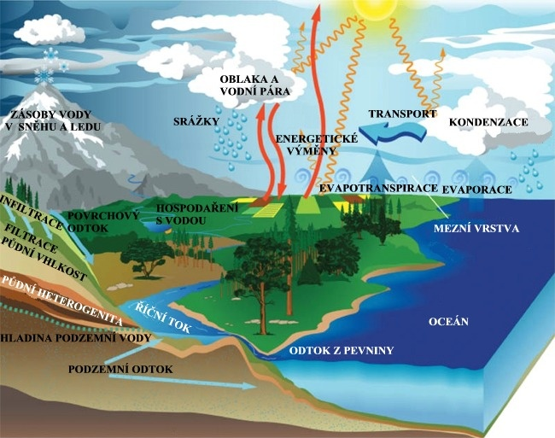
Klimatický systém a jeho změny
složitý fyzikální systém
  atmosféra
  oceán
  kryosféra
  litosféra
  biosféra
změny ve složkách
vazby mezi složkami
zpětné vazby
POČASÍ = okamžitý stav atmosféry
KLIMA = charakteristické (průměrné) počasí

Slide 5
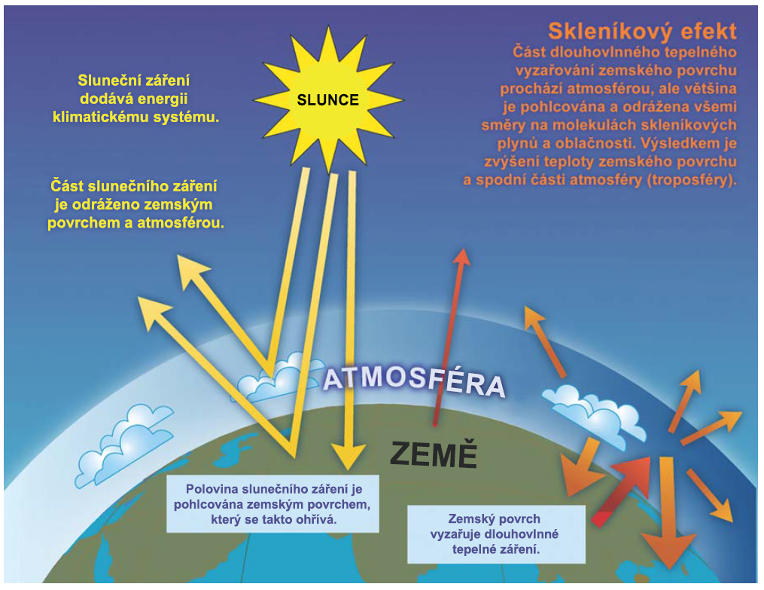
Skleníkový efekt a jeho zesilování
atmosféra a zemský povrch pohlcuje a odráží sluneční záření
dlouhovlnné vyzařování Země bez skleníkových plynů
    ⇒ T ∼ -18 ºC
působení přirozeného množství skleníkových plynů
  ⇒ T ∼ 15 ºC
antropogenní skleníkové plyny
  ⇒ ΔT > 0

Slide 6
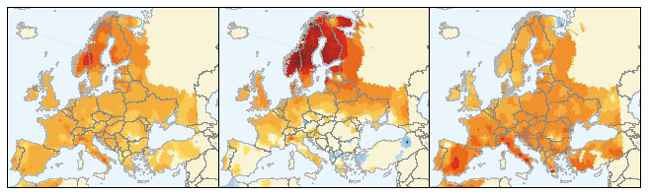
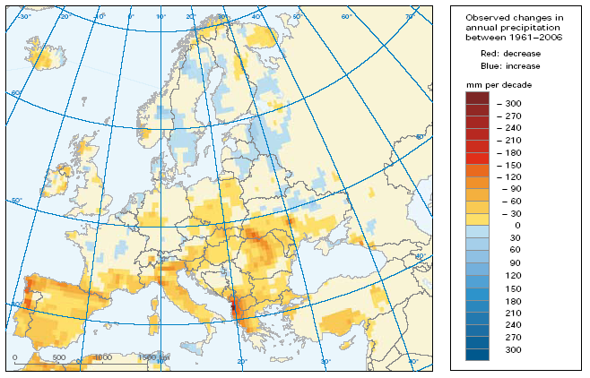
Změna teploty a srážek v Evropě
(1976-2006)
rok
zima
léto
teplota
rok
srážky

Slide 7
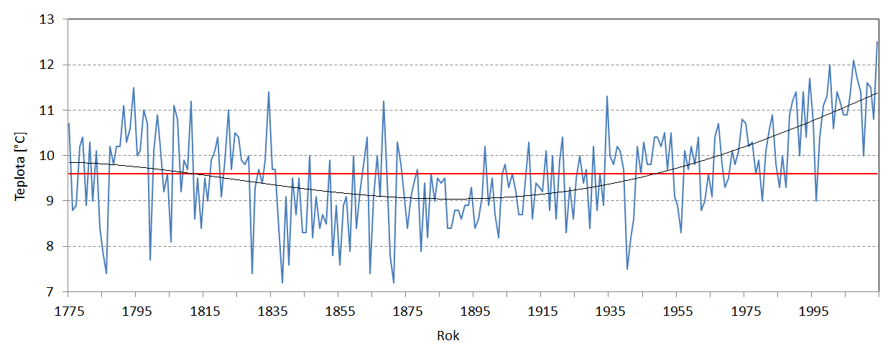
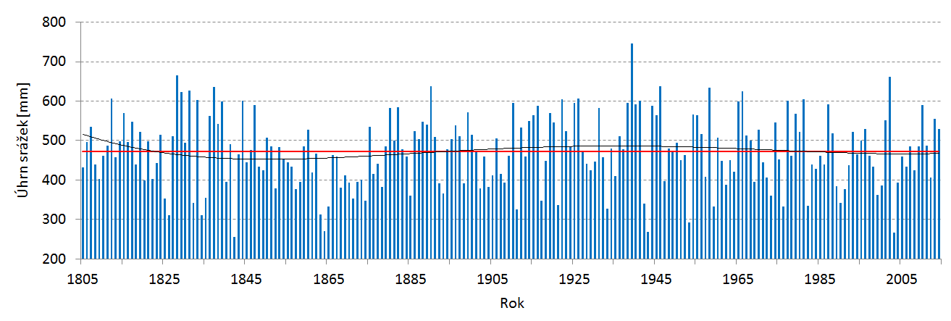
Teploty a srážky v ČR
1775/1805 – 2014 (Praha – Klementinum)

Slide 8
Projekce vývoje klimatu
(1) Modelový popis klimatického systému
složky systému
zpětné vazby
(2) Modelový popis vývoje světa
makroekonomika
technologie
(3) Projekce vývoje klimatu ve scénářích
dolní odhad
horní odhad
procesy ve složkách
energetika
nejlepší odhad
surovinové zdroje
populační vývoj
chemismus

Slide 9
Klimatické scénáře
pravděpodobné vyjádření budoucího klimatu pro explicitní využití v závislosti na emisních scénářích – NEJDE O PŘEDPOVĚĎ !!!
klíčové proměnné (teplota, TMAX, TMIN, srážky, sluneční záření, vlhkost, vítr,…)
prostorové a časové rozlišení proměnných a konzistence komponent
Vývojové emisní scénáře IPCC SRES (2000):
Representative Concentration Pathways (RCPs):
A1 | rychlý růst ekonomiky a vývoj nových technologií
A1FI | intenzivní využívání fosilních paliv
A1T | bez fosilních paliv
A1B | vyvážené využívání všech zdrojů energie
A2 | heterogenní svět, silný populační nárůst, přetrvávající regionální ekonomické rozdíly
B1 | postupující globalizace, rychlý rozvoj informačních technologií, služeb, zavádění nových technologií
B2 | důraz na udržitelný rozvoj, podpora regionálních ekonomik, různorodost technologických změn
RCP2.6 | Strong mitigation scenario
RCP4.5 | Medium low
RCP6.0 | Medium high
RCP8.5 | Highest

Slide 10
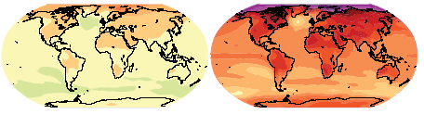
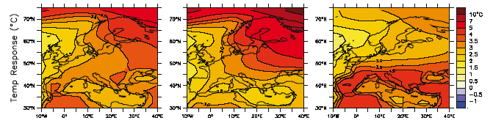
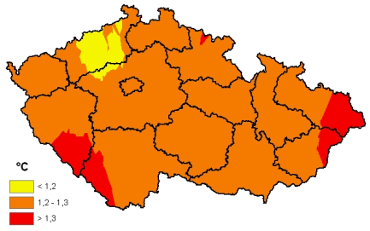
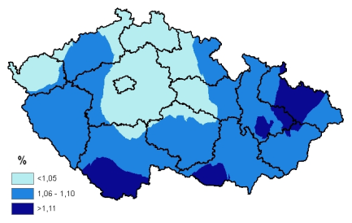
Modelové projekce
A1B
výběr scénáře SRES 2000
výběr období
GCM (krok ~ 300 km)
GCM/RCM (krok ~ 75 km)
RCM (krok pod 25 km)
rok
zima
léto
ČHMÚ: ALADIN – CLIMATE/CZ (CGM ARPÉGE-CLIMATE)
  krok 25 km (a méně)
  topografie
  statistický downscalling
  validace (data 1961-1990)
  teplota, srážky, max. + min. teploty, vlhkost, vítr, globální záření
  porovnání = projekty ENSEMBLES, PRUDENCE, CECILIA
EUROCORDEX

Slide 11
Schéma vývoje GCMs
přidávání složek do modelů | 70. léta | 80. léta | 90. léta (1. polovina) | 90. léta (2. polovina) | přelom 20. a 21.století | současnost
 | atmosféra | atmosféra | atmosféra | atmosféra | atmosféra | atmosféra
 |  | zemský povrch | zemský povrch | zemský povrch | zemský povrch | zemský povrch
 |  |  | oceány, ledové plochy | oceány, ledové plochy | oceány, ledové plochy | oceány, ledové plochy
 |  |  |  | síranové částice | síranové částice | síranové částice
 |  |  |  |  | ostatní aerosoly | ostatní aerosoly
 |  |  |  |  | uhlíkový cyklus | uhlíkový cyklus
 |  |  |  |  |  | vegetace
 |  |  |  |  |  | atmosférická chemie
 | zvyšování podrobnosti modelů
Výrazné kvalitativní změny v poznání jednotlivých „složek“

Slide 12
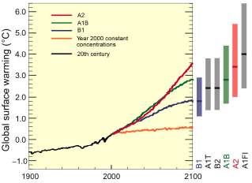
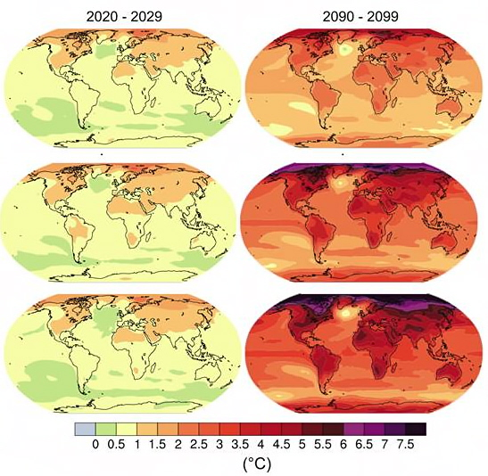
Projekce změn globální teploty
B1
A1B
2030
A2
do r. 2030 minimální závislost na volbě scénáře
nárůst teploty ≈ 0,2ºC/10 let
Notes:
12

Slide 13
IPCC
Valné shromáždění OSN (1989)
založení IPCC (1989) – WMO a UNEP
Rámcová úmluva OSN o ochraně klimatu (1992)
FAR (1990), SAR (1995), TAR (2001)
Kjótský protokol - vstup v platnost (2005) a prodloužen do 2020 (v Dauhá 2012, COP18)
AR4 (2007)
  důsledkem krachu „Kodaně 2009“ (COP15) je také politické a pseudo-vědecké zpochybňování vážnosti dokumentu (některé faktické chyby či nejasnosti v IPCC AR4, podezření ze střetu zájmů předsedy IPCC Pachauriho, atp.). Problém „klimatu“ se stal politickým tématem, „klima“ se stává také politickým byznysem, ambiciózní redukční cíle a katastrofické scénáře vs. negace problému
IPCC AR5 (září 2013 - říjen 2014)
Pařížská dohoda (2015)
  Dobrovolné závazky a kontrolní mechanismy v 5letých cyklech od 2023
IPCC AR6 (plán 2021)
  IPCC Special Report on Climate Change and Oceans and the Cryosphere (09/2019)
  IPCC Special Report on climate change, desertification, land degradation, sustainable land management, food security, and greenhouse gas fluxes in terrestrial ecosystems (09/2019)

Slide 14
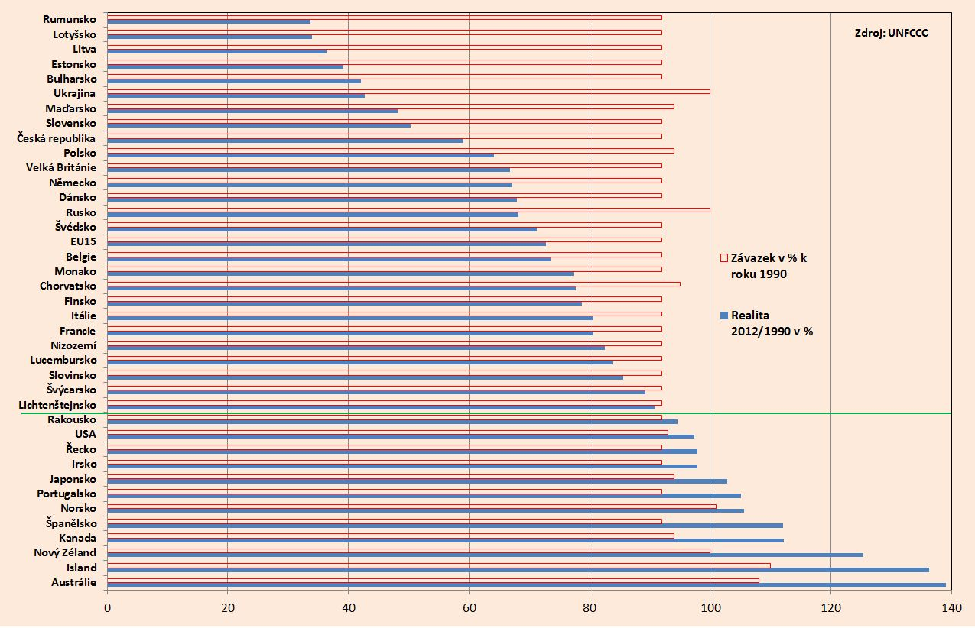
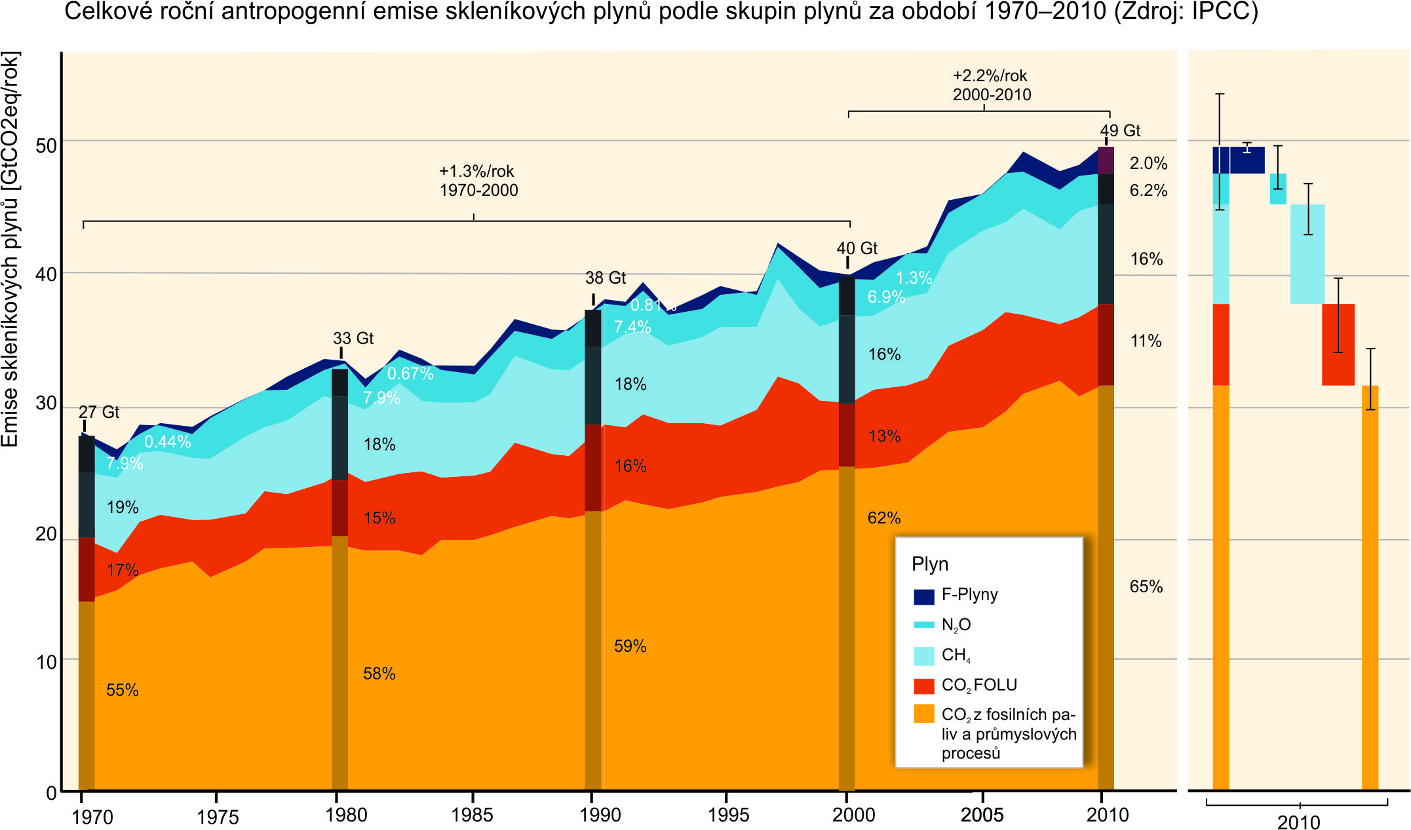
Snižování GHG emisí a globální efektivita Kjótského protokolu

Slide 15
Snižování GHG emisí a globální efektivita Kjótského protokolu
světové emise CO₂ od r. 1990 vzrostly o 36 %
emise CO₂ v ekonomicky vyspělých státech (Annex I) vzrostly o 1,6 %
emise CO₂ v rozvojových státech (non-Annex I) vzrostly o 110 %

Slide 16
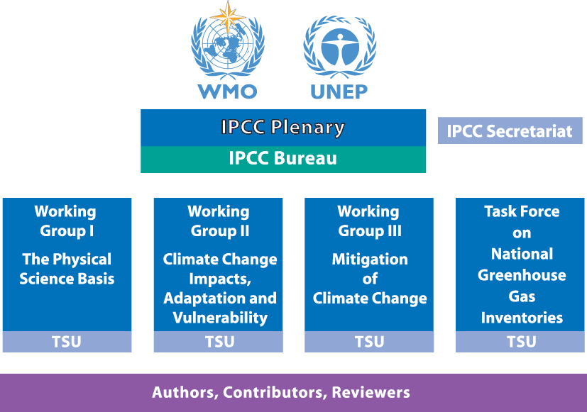
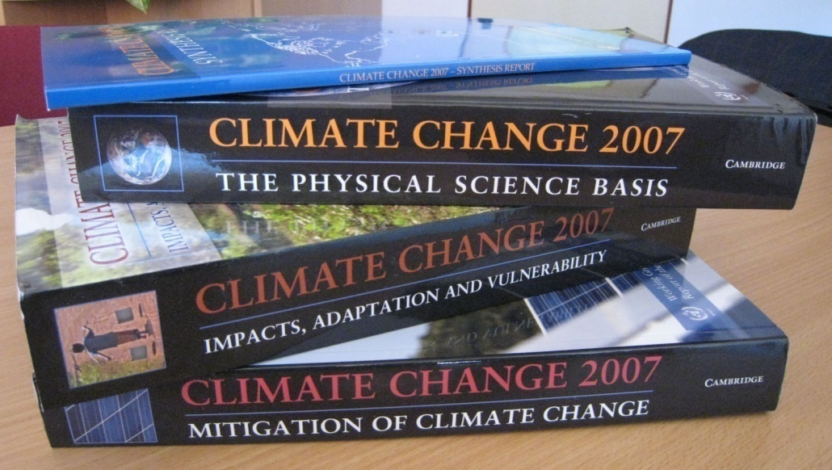
IPCC AR5 2013/2014
shrnutí „per reviewed literature „+ „gray literature“
výsledky: „…policy relevant, but not policy prescriptive…“
REPORT - TS - SPM

Slide 17
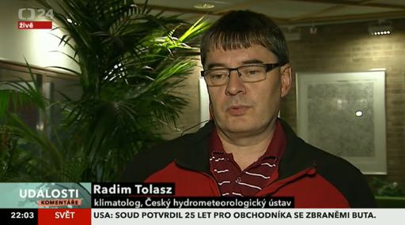
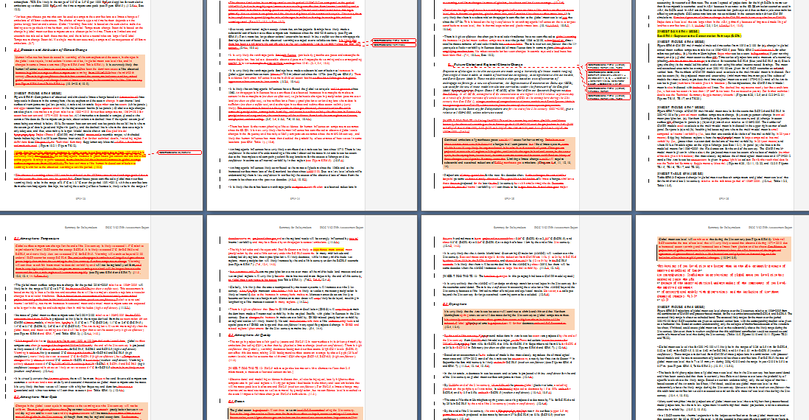
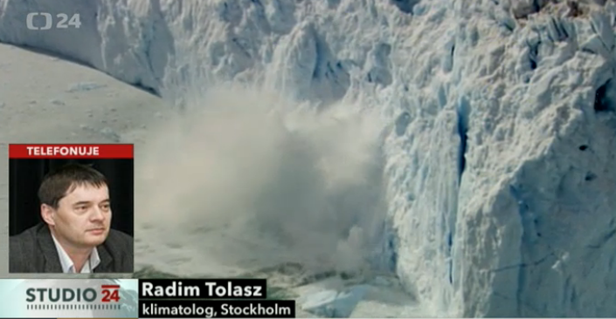
Závěrečná jednání pracovních skupin
WGI – The Physical Science Basis
  Stockholm, 23. – 27. září 2013
WGII – Climate Change, Impacts,
Adaptation and Vulnerability
  Jokohama, 24. – 29. březen 2014
WGIII – Mitigation of Climate Change
  Berlín, 7. – 12. duben 2014
Syntesis Report
  Kodaň, 27. – 31. říjen 2014

Slide 18
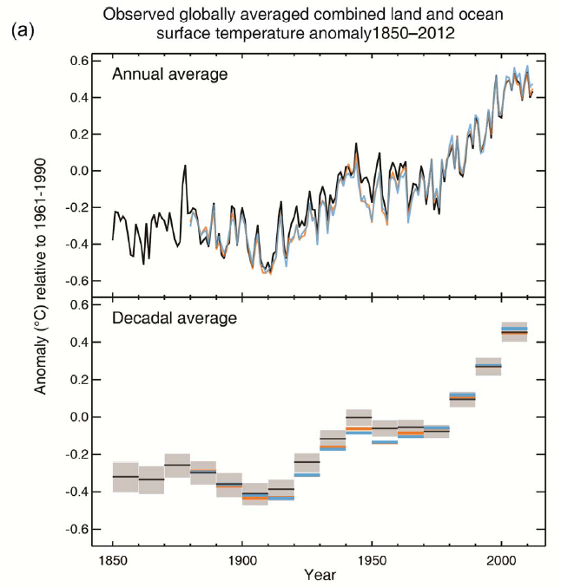
Každé z posledních tří desetiletí bylo na zemském povrchu postupně teplejší než kterékoli předchozí desetiletí od roku 1850. Na severní polokouli bylo období 1983-2012 pravděpodobně nejteplejším třicetiletým obdobím za posledních 1400 let (střední spolehlivost). {2.4, 5.3}

Slide 19
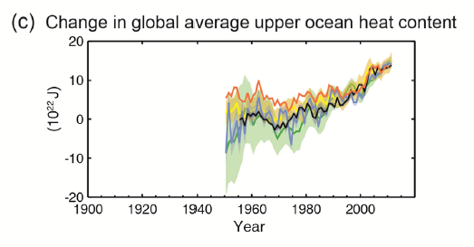
Oteplení oceánu dominuje nárůst energie uložené v klimatickém systému, což představuje více než 90 % energie akumulované mezi lety 1971 a 2010 (vysoká pravděpodobnost). Je prakticky jisté, že se svrchní vrstva oceánu (0-700 m) od roku 1971 do roku 2010 oteplila. {3.2, box 3.1}
1971-2010
+17 x 10²² J

Slide 20
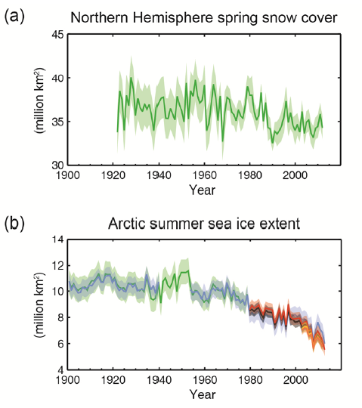
V posledních dvou desetiletích se zmenšuje objem grónského a antarktického ledového příkrovu, ledovce dále ustupují téměř na celém světě a arktický mořský led a rozsah jarní sněhové pokrývky na severní polokouli se dále zmenšuje (vysoká pravděpodobnost) {4.2-4.7}
20/50
Průměrný roční rozsah arktického mořského ledu se v období let
1979-2012 snižoval rychlostí 3,5 až 4,1 % za dekádu (rozsah 0,45 až 0,51 milionu km² za dekádu)
Průměrný roční rozsah
antarktického mořského ledu
se v období let 1979 až 2012
zvyšoval rychlostí 1,2 až 1,8 %
za dekádu (rozsah 0,13 až 0,20 milionu km² za dekádu)

Slide 21
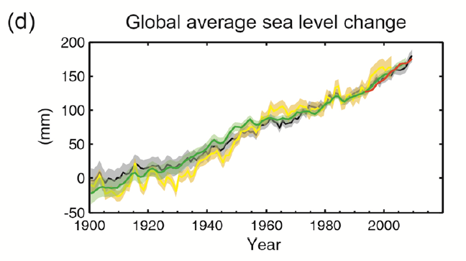
Rychlost vzestupu výšky mořské hladiny od poloviny 19. století byla vyšší než průměrná rychlost v průběhu předchozích dvou tisíciletí (vysoká pravděpodobnost). V období let 1901-2010 vzrostla průměrná globální výška hladiny moře o 0,19 [0,17 až 0,21] m. {3.7, 5.6, 13.2}
Průměrná rychlost zvyšování průměrné globální výšky hladiny moře byla
v období let 1901 až 2010
1,7 [1,5 až 1,9] mm.rok⁻¹,
v období let 1971 až 2010
2,0 [1,7 až 2,3] mm.rok⁻¹
a v období let 1993 až 2010 3,2 [2,8 až 3,6] mm.rok⁻¹.

Slide 22
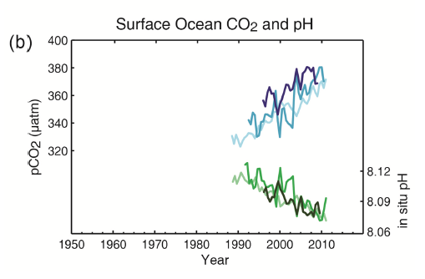
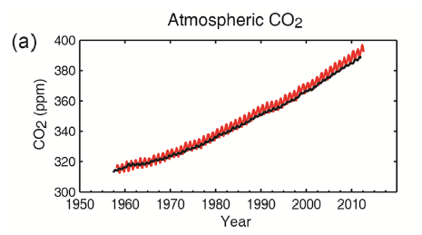
Atmosférické koncentrace oxidu uhličitého, metanu a oxidů dusíku se za posledních minimálně 800 000 let zvýšily na nebývalou úroveň. Koncentrace CO₂ se od preindustriálních dob zvýšily o 40 %, primárně v důsledku emisí z fosilních paliv a sekundárně v důsledku čistých emisí ze změn využívání půdy. Oceán absorboval zhruba 30 % emitovaného antropogenního oxidu uhličitého, což způsobuje jeho okyselování. {2.2, 3.8, 5.2, 6.2, 6.3}

Slide 23
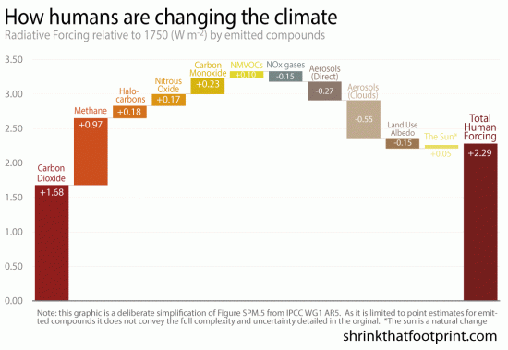
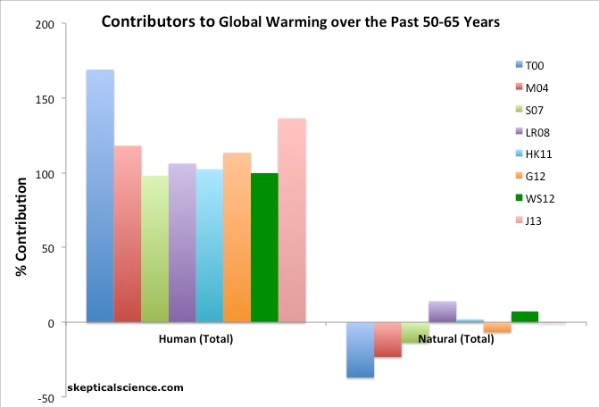
Celkové radiační působení je kladné a vede k nárůstu energie v klimatickém systému. Největší příspěvek k celkovému radiačnímu působení je způsoben zvýšením atmosférické koncentrace CO₂ od roku 1750. {3.2, box 3.1, 8.3, 8.5}
RCP2.6 | Strong mitigation scenario
RCP4.5 | Medium low
RCP6.0 | Medium high
RCP8.5 | Highest

Slide 24
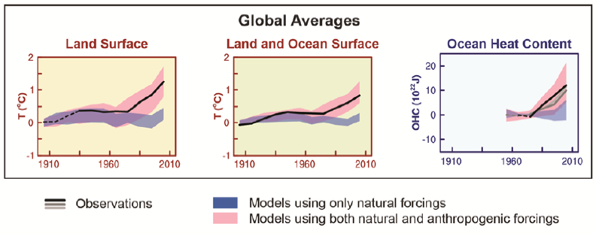
V oteplování atmosféry a oceánu, ve změnách globálního koloběhu vody, v nižším množství sněhu a ledu, ve vzestupu průměrné výšky hladiny moře a ve změnách některých klimatických extrémů byl zjištěn vliv člověka. Od doby zpracování hodnotící zprávy AR4 je tento důkaz silnější. {10.3-10.6, 10.9}

Slide 25
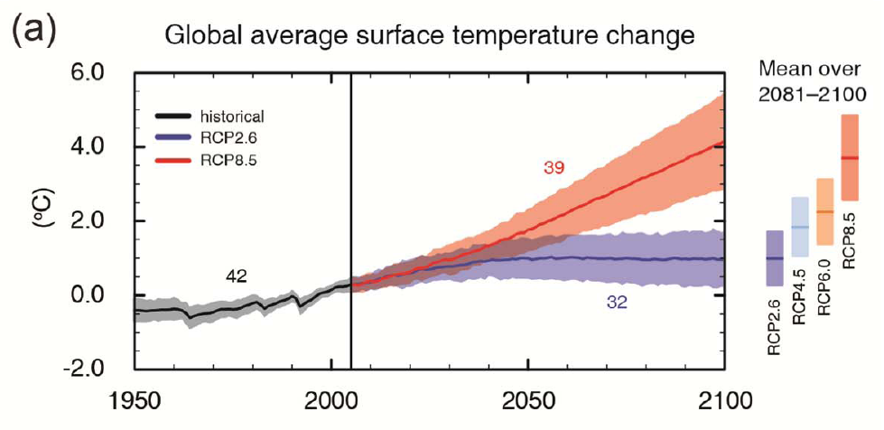
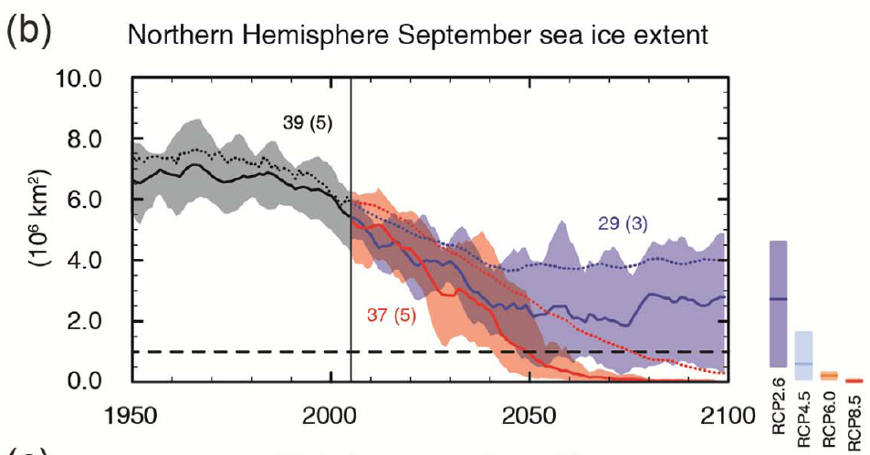
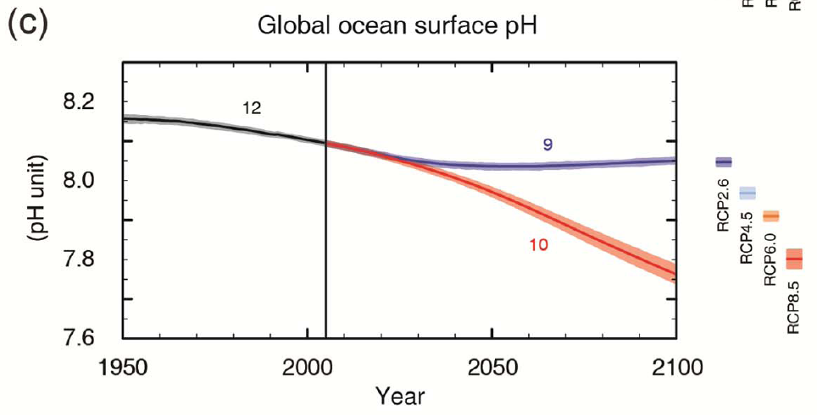
Pokračující emise skleníkových plynů způsobí další oteplení a změny ve všech složkách klimatického systému. Omezení klimatické změny bude vyžadovat podstatné a trvalé snižování emisí skleníkových plynů. {6, 11, 12, 13, 14}

Slide 26
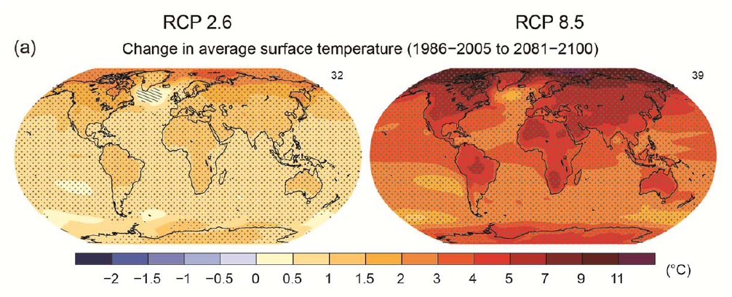
Změna globální povrchové teploty na konci 21. století pravděpodobně překročí 1,5°C v porovnání s obdobím let 1850 až 1900 podle všech scénářů RCP s výjimkou RCP2.6. Podle scénáře RCP6.0 a RCP8.5 pravděpodobně překročí 2°C. Oteplování bude pokračovat i po roce 2100 podle všech scénářů RCP s výjimkou RCP2.6. Oteplování bude i nadále vykazovat variabilitu mezi jednotlivými roky a dekádami a nebude stejné ve všech oblastech. {11.3, 12.3, 12.4, 14.8}

Slide 27
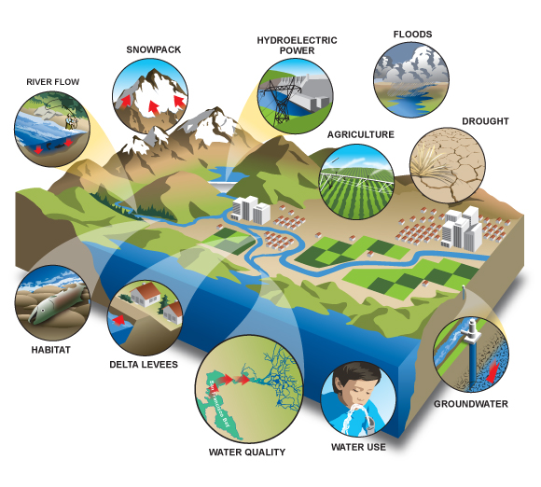
Dopady změn klimatického systému
POVODNĚ, ZÁPLAVY
SNĚHOVÁ POKRÝVKA
VÝROBA ENERGIE
ŘÍČNÍ TOKY
SUCHA
ZEMĚDĚLSTVÍ
PŘÍRODNÍ PROSTŘEDÍ
POBŘEŽNÍ ZÓNY
PODZEMNÍ VODY
KVALITA VODY
ZDROJE PITNÉ VODY

Slide 28
Pařížská dohoda
12. 12. 2015 odsouhlasilo Pařížskou dohodu 195 států (COP21)
22. 4. 2016 uložení Dohody v New Yorku a zahájení podepisování
5. 10. 2016 ratifikace Dohody Radou Evropy
4. 11. 2016 vstup Dohody v platnost (min 55 zemí s min 55 % emisí)
ČR zatím neratifikovalo

Slide 29
Mitigační opatření
Pařížská dohoda
dlouhodobý cíl: vlády se dohodly, že udrží nárůst průměrné globální teploty výrazně pod 2°C ve srovnání s úrovní před průmyslovou revolucí a budou pokračovat v úsilí udržet ji pod 1,5°C
  IPCC Special Report on the impacts of global warming of 1.5°C above pre-industrial levels and related global greenhouse gas emission pathways (09/2018)
příspěvky: země předložily národní akční plány v oblasti klimatu zaměřené na snížení emisí
ambice: každých 5 let informace a kontrola
solidarita: EU a další rozvinuté země budou i nadále poskytovat finanční prostředky na opatření v oblasti klimatu, aby rozvojovým zemím pomohly snížit emise a také budovat odolnost vůči dopadům změny klimatu (Green Climate Fund – GCF)

Slide 30
Adaptační opatření
30/50
soubor možných přizpůsobení přírodního nebo antropogenního systému probíhající nebo předpokládané změně klimatu a jejím dopadům
adaptační kapacity jsou závislé na
  míře klimatického rizika
  na lokálních, národních, regionálních podmínkách
  politických a ekonomických omezeních
adaptační opatření = nejvhodnější reakce na velkou setrvačnost klimatického systému

Slide 31
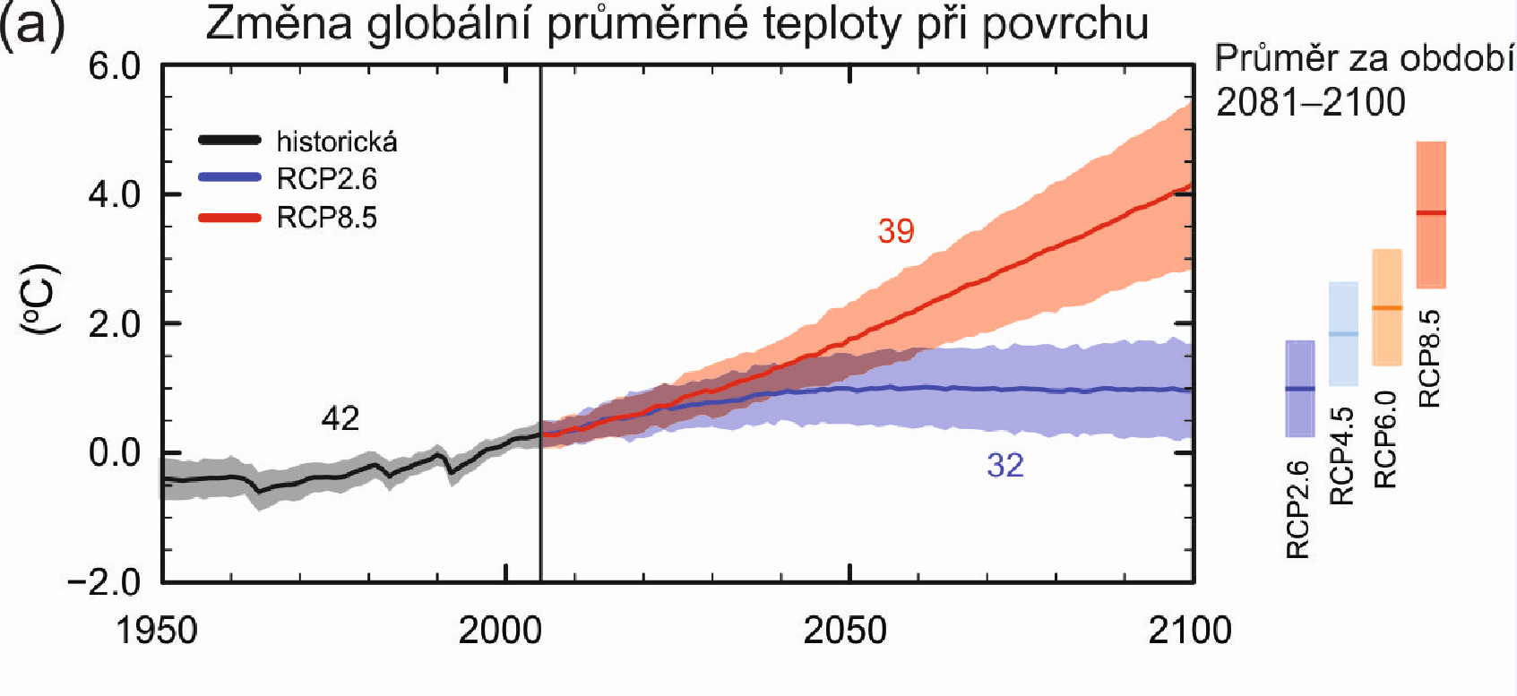

Adaptace & Mitigace
IPCC AR5 WGI CZ

Slide 32
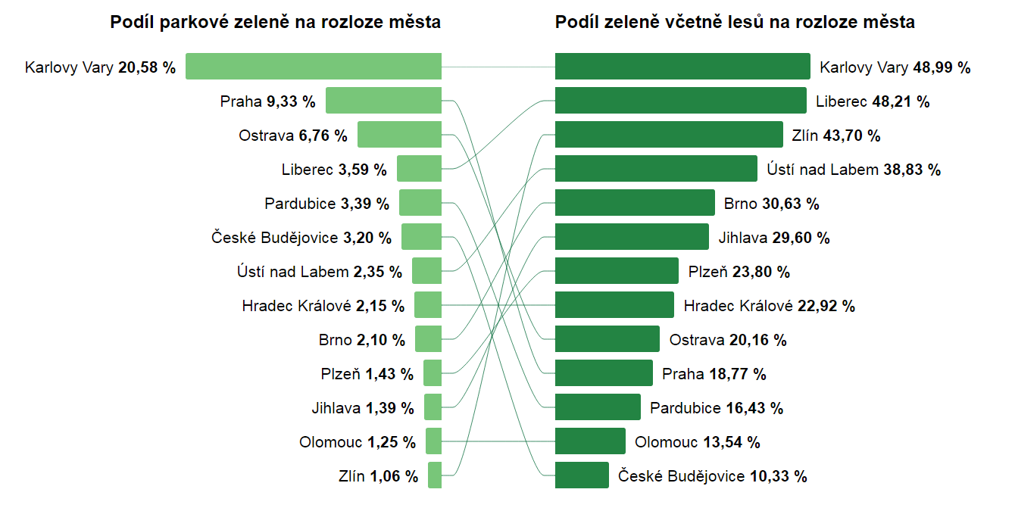
Zeleň v krajských městech
Urban Atlas, EEA

Slide 33
Změna klimatu a zdraví obyvatel
WHO upozorňuje na problémy hlavně v chudých oblastech
  dostupnost lékařské péče, přístup k čisté vodě a nezávadným potravinám, ochrana před extrémními výkyvy počasí a znečištěným ovzduším
Evropa a Česko?
  vlny horka, sezónní rozložení alergenních pylů, šíření infekčních chorob přenášených klíšťaty a komáry
  úzká souvislost se znečištěným ovzduším
  N. Myers (2002): Environmental refugees: a growing phenomenon of the 21st century. Philosophical Transactions of the Royal Society of London, Biological Sciences 357 (1420).
  „změna životního prostředí donutí opustit domovy až 50 miliónů lidí“

Slide 34
Klimatický záznam ČR
25 profesionálních, 170 klimatologických a 700 srážkoměrných stanic
Nejstarší Praha-Klementinum (1775)
Dnes z velké části automatizováno, data v intervalu 10 minut
Kontrola a uložení dat, výpočet charakteristik v databázi CLIDATA

Slide 35
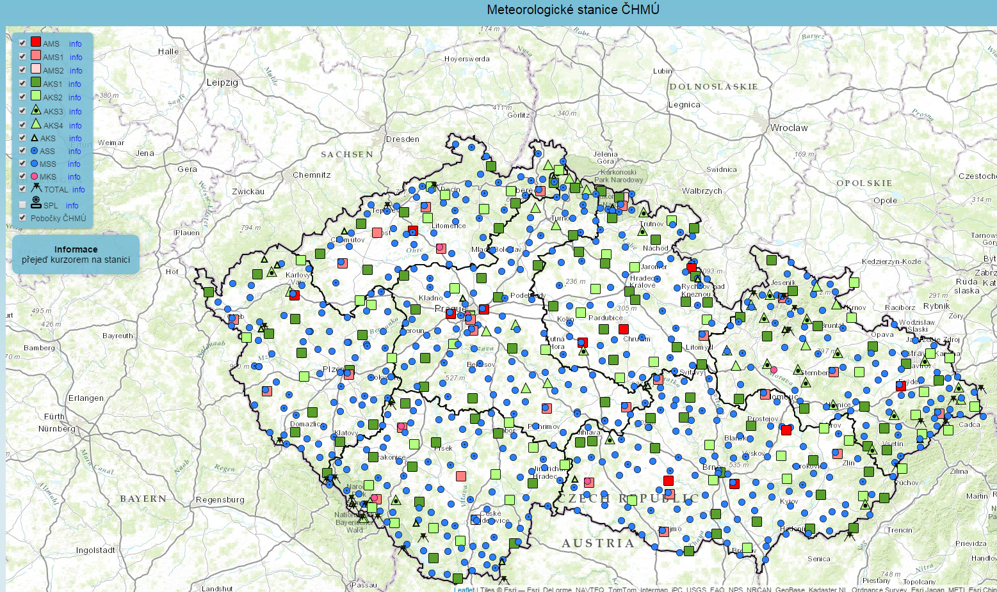

Slide 36
Mění se klima? Zvyšuje se extremita klimatu? Nebo nám jenom globalizovaný svět zprostředkovává informace rychleji a možná i přesněji než v minulosti?

Slide 37
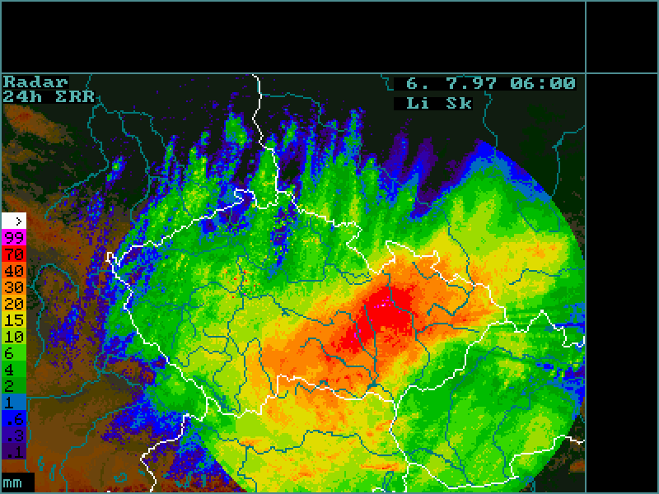
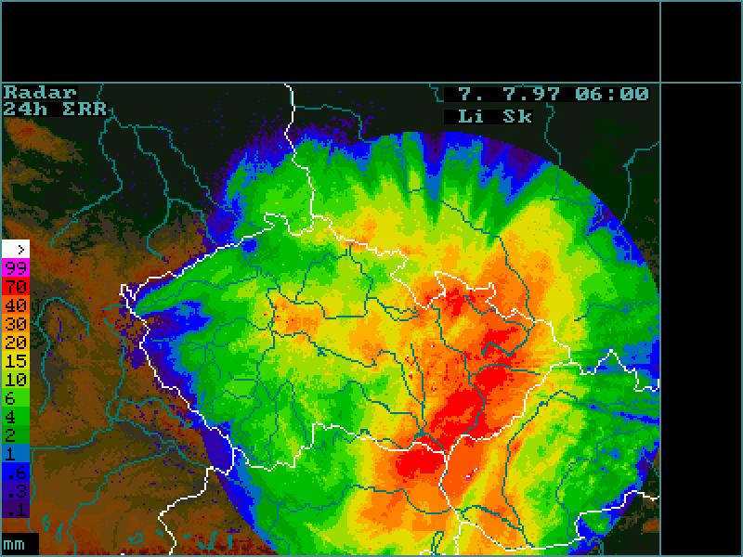
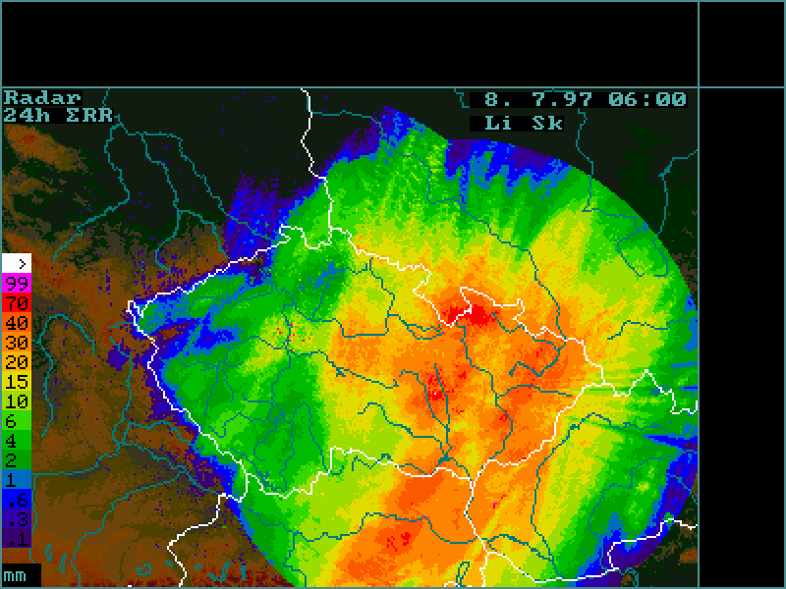
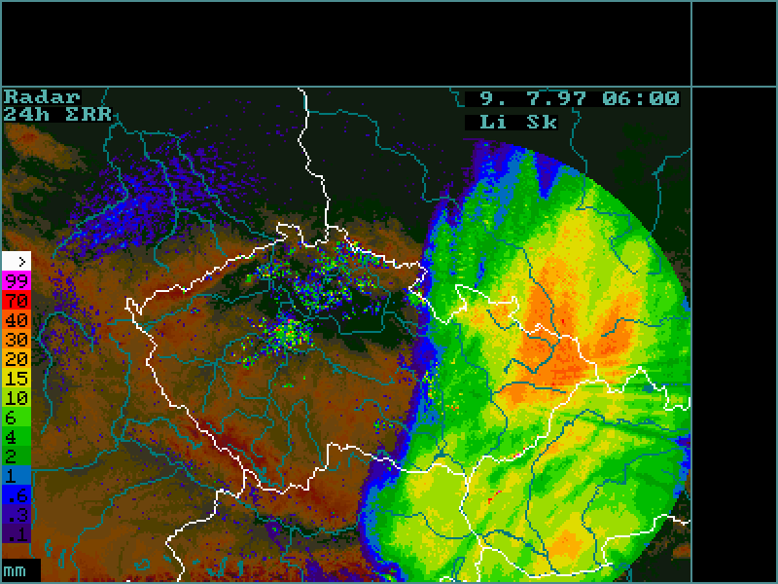
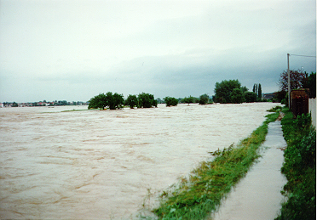
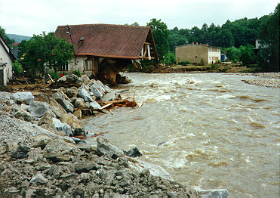
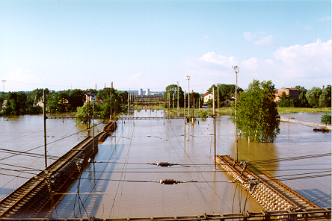
Povodeň 1997
Červencový srážkový normál
1961 – 1990 [mm]
Úhrn srážek v červenci 1997
4.7. - 8.7. [mm]
100-letá srážka [mm]
6.7. [% 100 leté srážky]

Slide 38
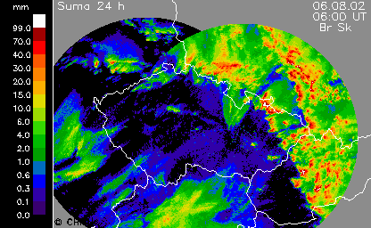
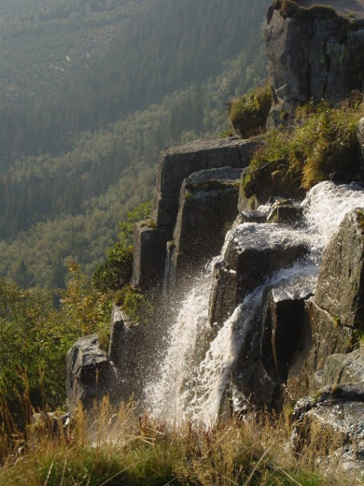
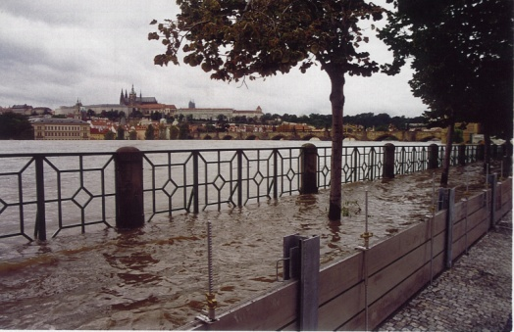
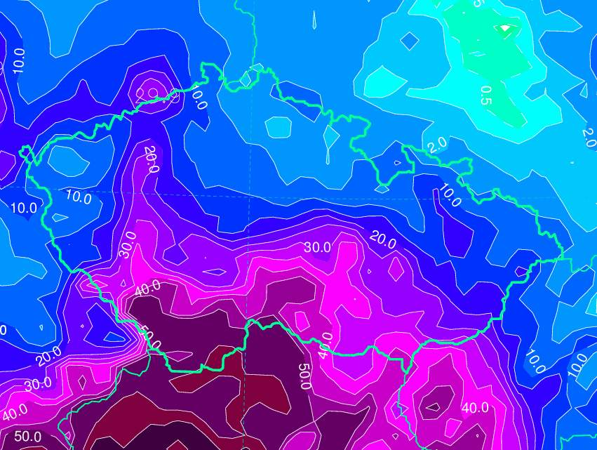
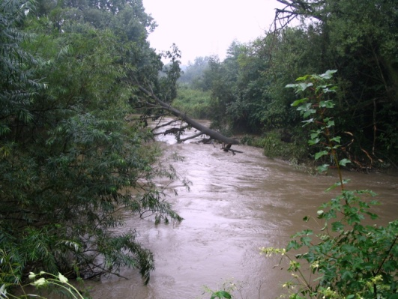
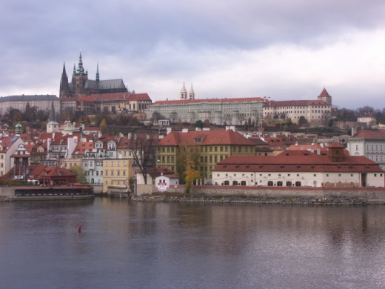
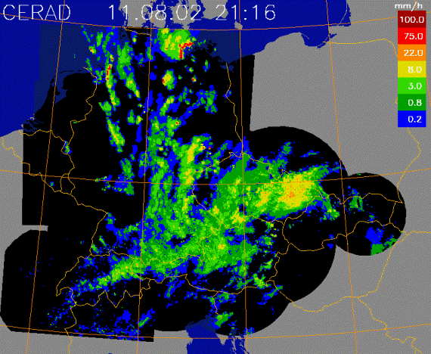
Povodeň 2002

Slide 39



Povodeň 2006

Slide 40




Emma – 1. 3. 2008
Kyrill – 19. 1. 2007
40/50

Slide 41


Přívalové povodně 2009

Slide 42

SPA, červen a červenec 2009
22. 6. - 5. 7. 2009 nejdelší souvislé období s východní cyklonální situací (Ec) za 70 let podle Brádkovy klasifikace

Slide 43

Povodeň, květen 2010

Slide 44





Kroupy, srpen 2010

Slide 45


Horké vlny 2012
počet tropických dní až 38, průměr 1991-2010 je 15
horká vlna na přelomu června a července zakončena intenzívními bouřkami
20. srpna 2012 na stanici Dobřichovice ve středních Čechách naměřena teplota +40,4 °C

Slide 46




Podivný rok 2013
31. března 2013
2. – 9. srpna 2013

Slide 47
Ve 20. století jsme informace o extrémním počasí spojovali se suchem v africkém Sahelu, povodněmi v Indii a lesními požáry v Kalifornii. Dnes vidíme extrémní počasí v bezprostředním okolí. Počasí a podnebí se mění.

Slide 48
Několik slov na závěr…
Klimatická změna je realita současnosti s globálními důsledky
Podíl člověka na změnách a jejich důsledcích je zřejmý, ale těžko kvantifikovatelný
Globální teplota vzrůstá, hlavním problémem jsou však narůstající extremita projevů počasí a rychle rostoucí teplota a kyselost oceánů
Specifiky regionálních a lokálních dopadů
Klimatická strategie
    vyváženost opatření na snižování emisí a adaptačních opatření,
    ekonomické a energetické souvislosti
    podpora vědy, výzkumu a vývoje nových technologií
Adaptační opatření jsou nejúčinnějším a nejrychlejším způsobem reakce na probíhající změny a jejich důsledky

Slide 49

Perikles (493-429 př.n.l.)
„Není důležité budoucnost předpovídat ,
ale je třeba se na ni připravit…“
Děkuji za pozornost
RNDr. Radim Tolasz, Ph.D.
Český hydrometeorologický ústav
ÚMK - OKZ
Na Šabatce 17, 143 06 Praha 4
radim.tolasz@chmi.cz

Slide 50


Slide 51


